Slide 1
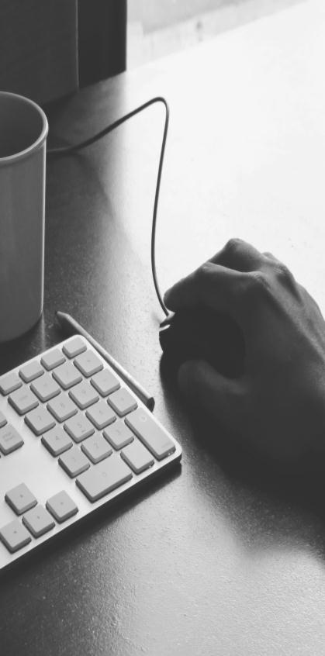
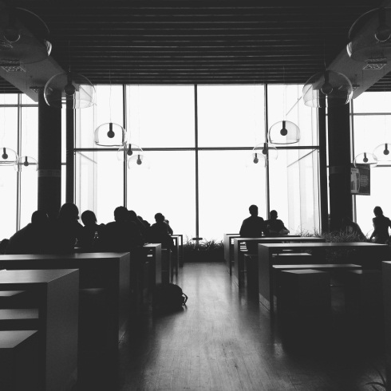
学习单元二 平面设计素材
项目二 绘制插画素材
●任务一 绘制景物插画 ●任务二 绘制动物、人物插画

Slide 2

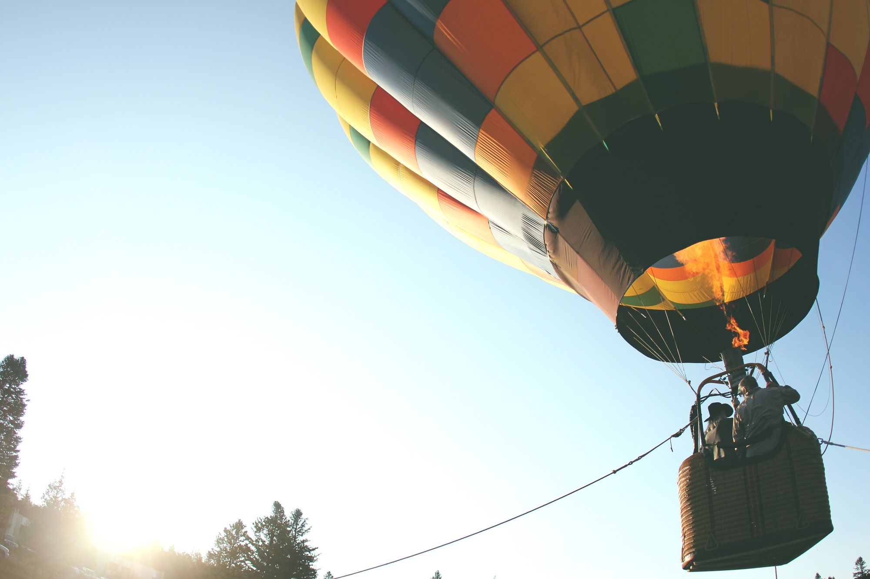
项目分析
任务一：景物插画的设计与绘制。初识插画设计，结合所掌握的造型和色彩知识进一步了解插画设计中纸质绘画和软件绘画的表现风格与技法。了解景物绘画中自然景物和人造景物的表现特点和应用规律。学会如何绘画出天空的背景色及云霞的自然景象；绘画出岩石的肌理质感，然后再用此法绘画出山峦的效果；绘画草地和各种花卉的不同特点，从而学会如何绘画树木、森林和草原等。
任务二：动物，人物插画的设计与绘制。了解动物、人物的基本结构和外在特征，然后再去仔细观察动物、人物的体态特征；通过进行草图绘画训练来进一步掌握动物和人物在静止和运动时的特点；通过对素材的分析和重构来对画面进行进一步的深入刻画，从而更好地完成对主题性作品的绘画。
本项目主要通过进行插画风格设计、技法的训练，进行手绘或电子描摹和创意草图的制作。在完成项目目标要求的同时，通过绘制设计草图和绘制商业插画，学生可掌握不同风格种类的插画设计的特点及绘画原则。在学习插画设计以前已经学习了Painter、Photoshop 等相关软件，在此可直接进行应用。

Slide 3
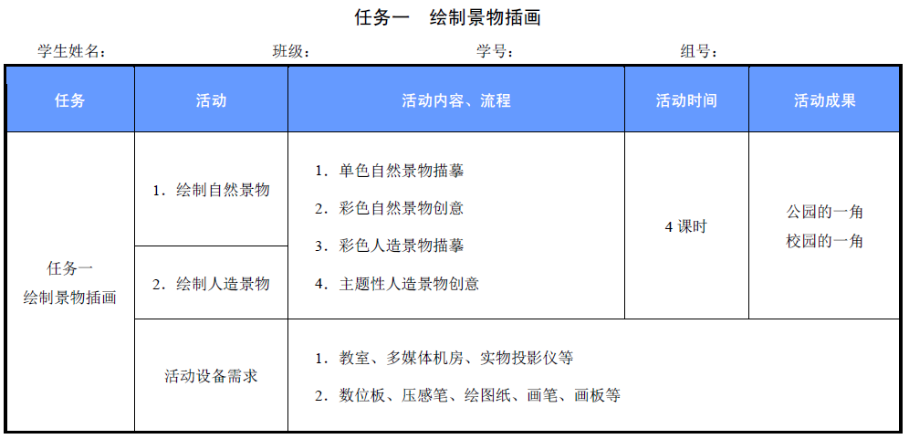
项目工作单

Slide 4
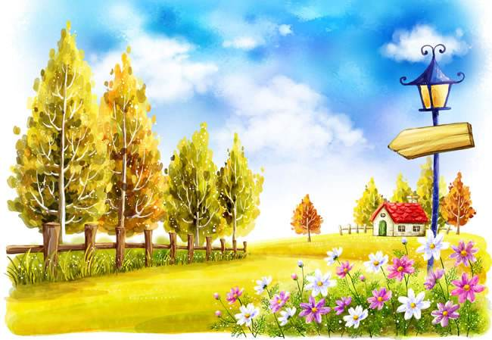
任务一 绘制景物插画

Slide 5
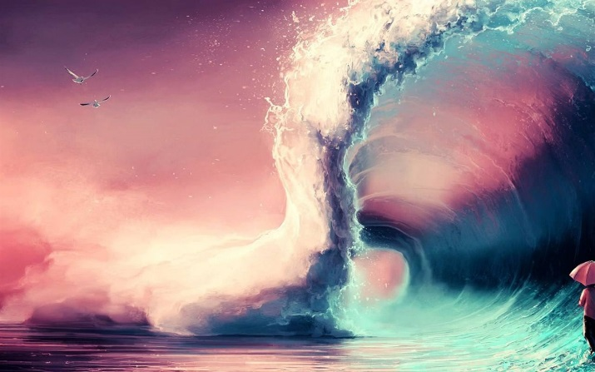
项目实施
通过插画设计软件、传统手绘方式进行单色、彩色和主题性自然景物的描摹和绘画，熟悉插画绘制工具的使用方法，了解和掌握景物插画设计的基本要素和原则。

Slide 6

活动1 绘制自然景物
活动描述
工作环境
相关知识
活动实施

Slide 7
活动描述
通过单色自然景物的描摹绘画训练，学习绘制草图和熟悉数位板和压感笔的使用方法，以及插画绘画的基本要素和原则。

Slide 8
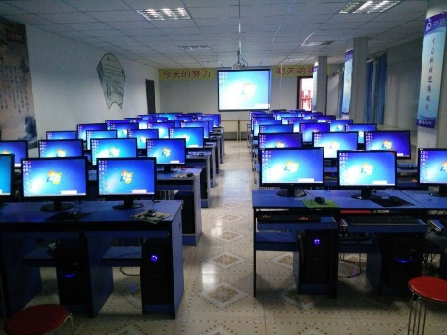
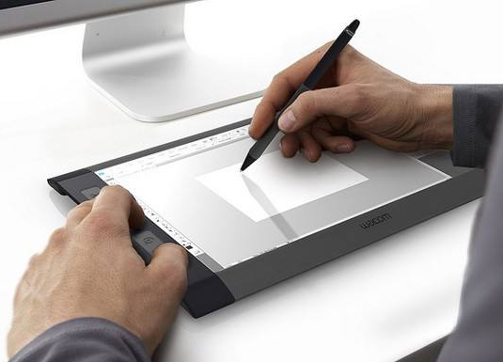
工作环境
环境要求
教室、多媒体机房、实物投影仪等。
所需工具
数位板、压感笔、绘图纸、画笔、画板等

Slide 9
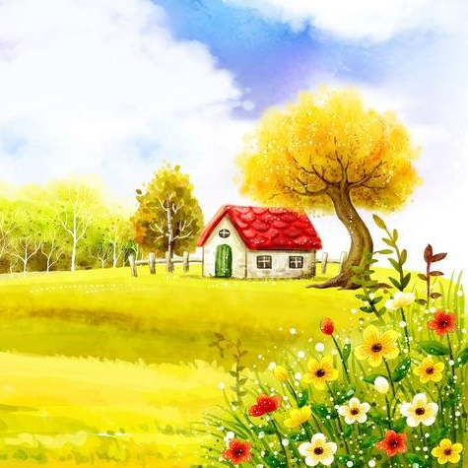
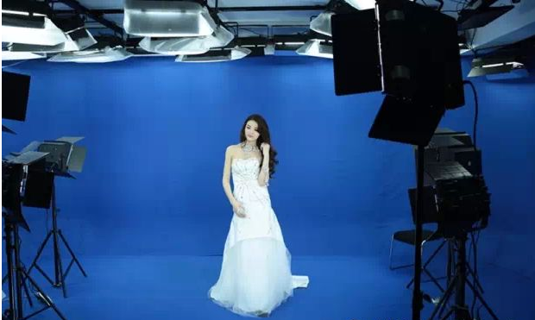
相关知识
（1）初识插画设计。
① 插画设计的工作环境介绍
很多人喜欢插画设计，但如何营造一个富有个性、能激发插画学习者创作灵感的工作环境呢？对于插画设计师来说，绘画的环境一定要有艺术感和设计理念，哪怕是在普通的教室里，艺术的插画绘画环境依然很重要，可以营造一种艺术氛围，以便给创作带来灵感。
单色自然景物
描摹

Slide 10
相关知识
② 插画设计的绘画工具。
A．插画手绘工具介绍。
手绘需要画板、纸、毛笔、水粉笔、鸭嘴笔、墨水、铅笔、彩色铅笔（图2-2-1）、彩色墨水、油画颜料、水彩颜料（图2-2-2）、丙烯、油画棒、蜡笔、色粉笔、橡皮、胶带等。
图2-2-1 彩色铅笔
图2-2-2 水彩颜料

Slide 11
相关知识
B．插画绘画软件介绍。
插画设计软件主要有Painter、Photoshop 两种。Painter 是一款专业性、艺术性较强的插画软件，其中一共有32 种笔刷，400 多种变体，如图2-2-3 所示。这里的预设画笔基本上就足够用了，如果有特殊要求，利用自定义画笔工具可以自己设置。
a．数位板的使用方法。
数位板作为一种硬件输入工具，结合插画设计绘图软件，可以创作出各种风格的作品。
b．压感笔的使用方法。
绘图用的数码压力感应笔，简称压感笔。压感笔一般配合数位板一起使用。这种电子笔不但可以像手写板一样写出字，而且笔头具有压力感应，可以根据你用力的大小，模仿出实体笔用不同压力画出的图像，如模仿毛笔画出层次分明的水墨画等。
图2-2-3 Painter 软件的笔刷工具

Slide 12
相关知识
（2）绘制单色插画。
① 单色天空绘画。
单色天空会给人平淡无空间的感觉，因此要在天空之中加上一些元素和内容，使天空变得更有层次感。
A．白天的天空，如图2-2-4 所示。
B．夜晚的天空，如图2-2-5 所示。
图2-2-4 白天的天空/王宇
图2-2-5 夜晚的天空/赵恒远

Slide 13
相关知识
② 单色花卉树木绘画。
A．花卉的绘画如图2-2-6 和图2-2-7 所示。
图2-2-6 花卉的绘画/卢佳美
图2-2-7 花卉的绘画/张书情

Slide 14
相关知识
B．树木的绘画如图2-2-8 和图2-2-9 所示。
图2-2-8 树木的绘画/赵思宇
图2-2-9 树木的绘画/张书情

Slide 15
相关知识
③ 单色山、石绘画。
A．单色石头的绘画如图2-2-10 和图2-2-11 所示。
图2-2-10 单色石头的绘画1
图2-2-11 单色石头的绘画2

Slide 16
相关知识
B．单色山川的绘画如图2-2-12 所示。
图2-2-12 单色山川的绘画/张璐

Slide 17
相关知识
（1）绘制彩色自然景物。
从基础的绘画层面让学生以最直观的图标方式来理解绘画工具箱；让他们从各种各样的画笔中选出合适的笔，设定颜色、大小、轻重等；选好画笔以后，可以对画笔进行参数的调整以适合自己使用。学生应熟练掌握数位板和压感笔的使用，并能够熟练区分铅笔、钢笔、喷笔工具在绘画中的不同效果，从而达到得心应手的程度，如图2-2-13～图2-2-18 所示。
彩色自然景物
创意

Slide 18
图2-2-13
图2-2-13 张书情作品1
图2-2-14
图2-2-14 张书情作品2

Slide 19
图2-2-15
图2-2-15 张书情作品3
图2-2-16
图2-2-16 李迎作品

Slide 20
图2-2-17 梦瑶作品1
图2-2-15
图2-2-16
图2-2-18 梦瑶作品2

Slide 21
活动实施
1）公园的一角
（1）作品名称：《公园的一角》。
（2）尺寸要求：1024×768 像素。
（3）内容要求：绘制公园的一角，以校园为载体，
通过颜色搭配、构图和对比，充分发挥想象力，
将公园自然景观与美好的生活有机结合。
（4）绘制时间：2 课时。
（5）作品形式：装饰画。
2）作品创意说明
对《公园的一角》进行创意说明，简明扼要（200 字左右）。

Slide 22
活动实施
3）欣赏
《公园的一角》作品示例如图2-2-19 和图2-2-20 所示。
图2-2-19 公园一角/李迎
图2-2-20 公园一角/赵金善

Slide 23
感谢各位观看

